Slide 1

11

Slide 2
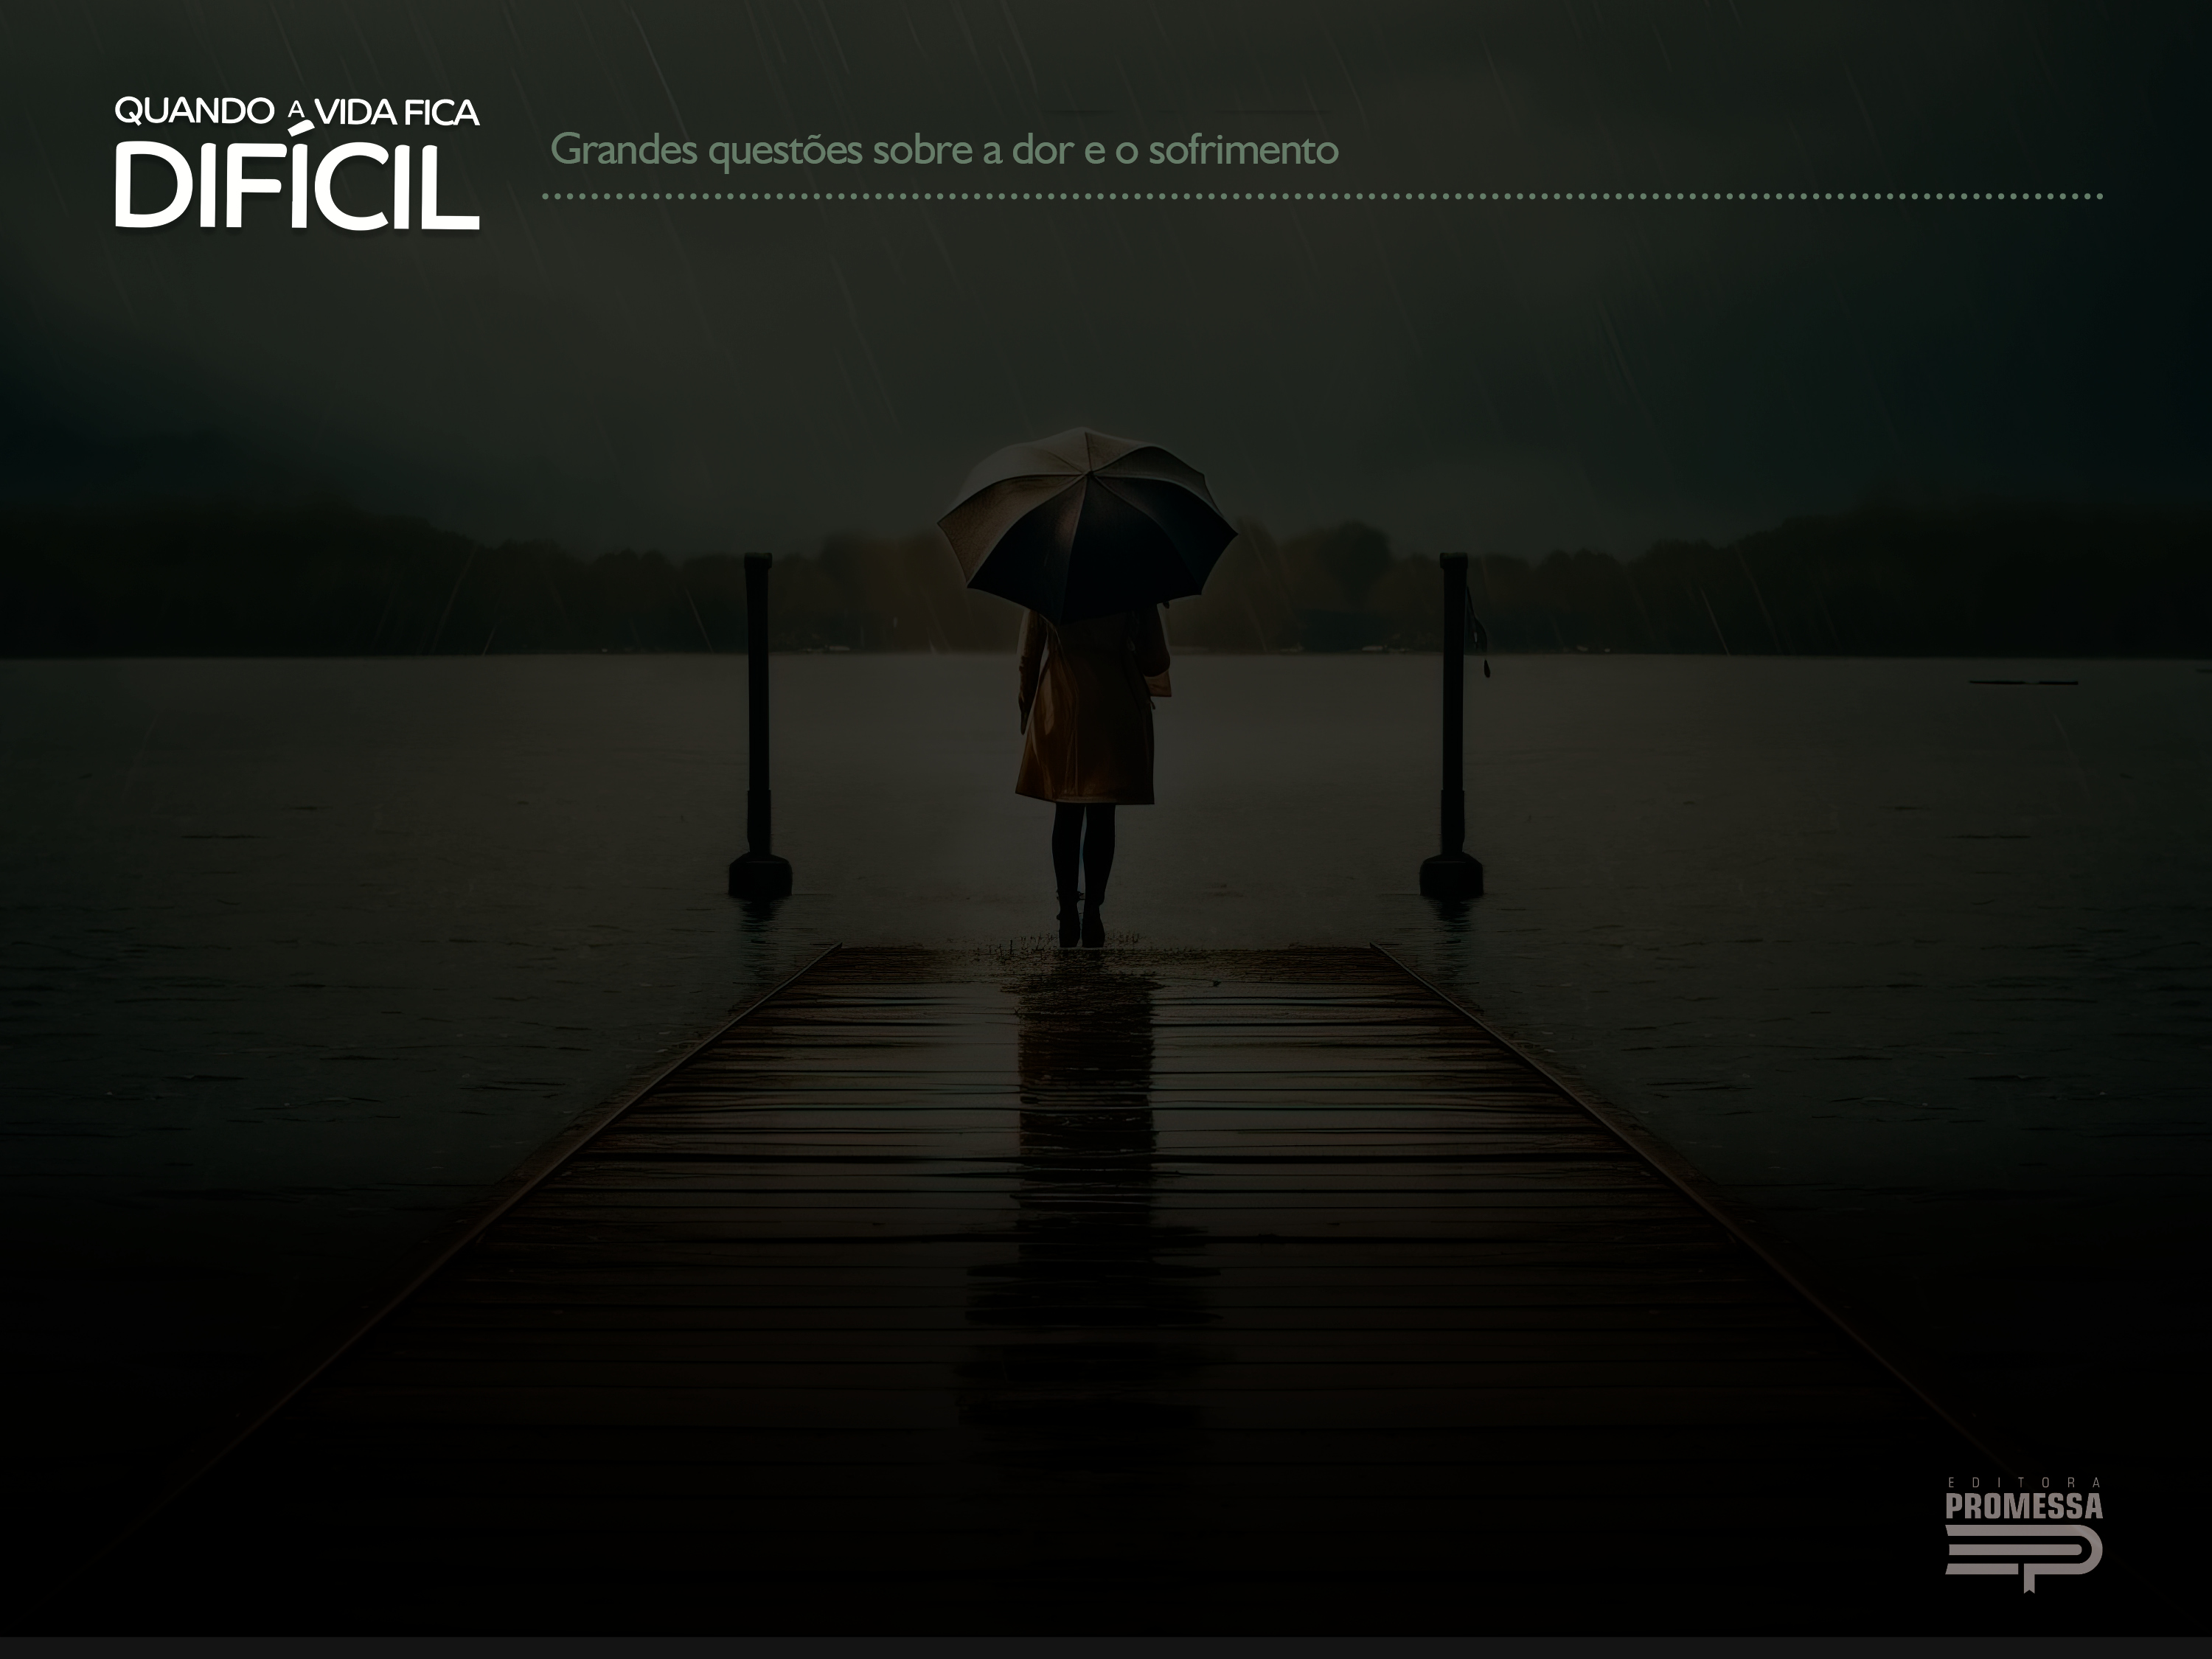
LIÇÃO 11
QUANDO DEUS ESTÁ EM SILÊNCIO

Slide 3

TEXTO BASE
Mudou o Senhor a sorte de Jó, quando este orava pelos seus amigos; e o Senhor deu-lhe o dobro de tudo o que antes possuíra. (Jó 42:10)

Slide 4
OBJETIVO
Encorajar o estudante a orar de modo perseverante, mesmo quando lida com dúvidas e frustrações, a fim de experimentar a restauração de Deus e conhecê-lo melhor.

Slide 5
INTRODUÇÃO
Como agir quando o milagre não chega? O que fazer quando a noite de lágrimas não termina?

Slide 6

I. O QUE DIZ A ESCRITURA?

Slide 7
1. Dúvidas e oração
2. Frustração e oração
3. Restauração e oração

Slide 8
01. Em sua provação, qual era a dúvida de Jó a respeito de seu relacionamento com Deus? O que Jó fez a respeito? Para responder, leia o item 1 e Jó 6:24; 7:20,21; 10:2; 13:24.
02. Com base no item 2, responda: Como Jó foi tratado pelas pessoas que conhecia, durante seus sofrimentos? Leia Jó 2:9; 4:7,8; 11:13,14; 15:15,16; 19:13-19.
03. Baseando-se no item 2, fale sobre a reação de Jó à maneira como foi tratado pelas pessoas? Que outro bom exemplo temos nas Escrituras? Baseie-se em Jó 16:19-20; Mc 15:29-32; Lc 23:34.
04. Com base no item 3, comente sobre os dois elementos importantes para a restauração no sofrimento. Leia também Jó 19:25-27; 1:5; 42:10.

Slide 9

II. O QUE DEVO FAZER?

Slide 10
1. Quando Deus está em silêncio, devemos orar com perseverança.
Continue orando, mesmo quando nada vai bem.
05. Quais os benefícios de perseverarmos em oração, mesmo quando a dor persiste por mais do que o esperado?

Slide 11
2. Quando Deus está em silêncio, devemos orar com esperança.
Conhecer a Deus e ser conhecido por ele, deve ser a mais singela esperança que podemos nutrir em oração.
06. De acordo com o enunciado, qual a maior esperança que devemos ter em nossas orações?

Slide 12
MEU DESAFIO!
enumere de três a cinco coisas que acha que Deus gostaria que você fizesse. Diariamente, apresente-as em oração pedindo ao Senhor que o ajude a corresponder tais expectativas. Aproveite também para interceder por alguém que esteja lidando com algum tipo de sofrimento.

Slide 13

PRÓXIMO ESTUDO

Slide 14

LIÇÃO 12
COMO POSSO HONRAR A DEUS EM MEU SOFRIMENTO?

Slide 15
+ MAIS CONTEÚDO
MATERIAIS PARA ESCOLA BÍBLICA
promessistas.org (área - Lições Bíblicas)
PROGRAMA ESCOLA BÍBLICA
QUARTA-FEIRA 20H - TV VIVA PROMESSA: youtube.com/@tvvivapromessa
ADQUIRA OU ASSINE AS LIÇÕES BÍBLICAS
editorapromessa.com.br
INSTAGRAM E FACEBOOK
@editorapromessa

